Slide 1

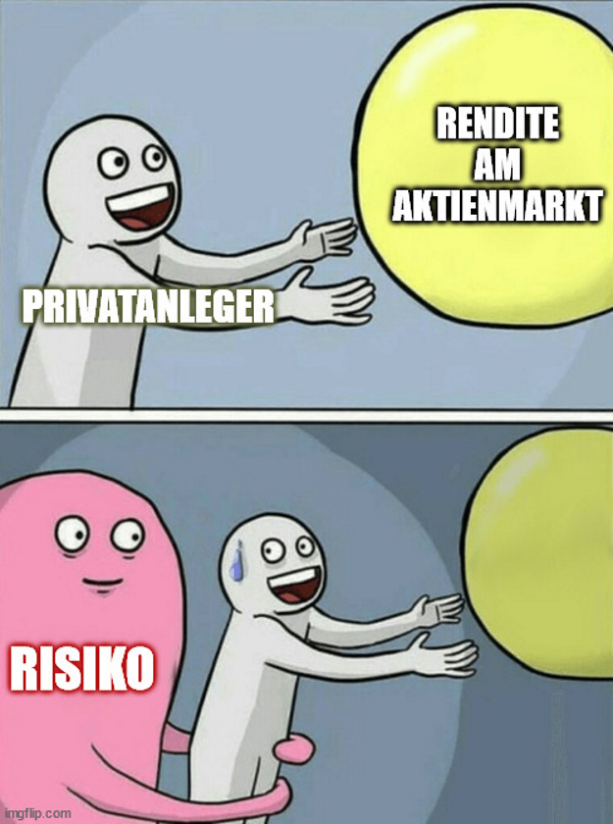

Notes:
Was haben diese Bilder gemeinsam? Unter anderem Aktien und damit verbundene Risikien
Viele von euch schon bereits in Aktien investiert
Und Wahrscheinlich nicht besonders begeistert von aktueler Kursentwicklung
Als Ergebnis dieser Entwicklung: Vielleicht überlegt ihr euch gerade nachzukaufen oder gerade erst anfangen zu investieren
Und jetzt stellt euch vor …

Slide 2
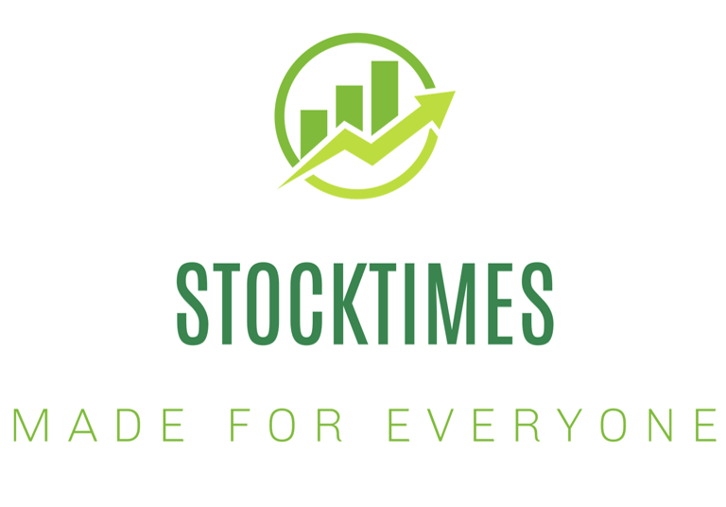
25.01.2022 / Annika, Julia, Julius, Max, Philipp, Zabiullah
Notes:
Startup von 6 Mitglieder
Unsere Vision:
Anhand individueller Risiko Neigung und aktueller Markstimmung Aktien vorzuschlagen
Und heute wollen wir euch ein bisschen mehr über Produkt erzählen

Slide 3
Gliederung
Produktpräsentation
Vorüberlegungen
Konkurrenz von StockTimes
Live-Produktdemo
Besonderheiten von StockTimes
Auswirkung auf Marketing/Branding
SWOT Analyse
Technische Präsentation
Techniken im Frontend
Sentiment Analyse
Risikoklassifizierung: 1. Ansatz
Risikoklassifizierung: 2. Ansatz
Resümee
Notes:
Zunächst stellt wir euch unsere Vorüberlegungen vor
- Danach gehen wir auf die
- Anschließend Live-Demo w
- Nachdem die Funktionalitäten in Live-Produktdemo kennen gelernt, Besonderheiten
- Anschließend gehen wir auf Auswirkungen
Und dann machen wir eine SWOT Analyse
Im zweiten Teil: näher auf technische Details
- Sentiment Analyse: die wir für die Ermittlung der Marktstimmung verwendet durchgeführt haben
- Im Rahmen der Risikoermittlung der Aktien: 2 Verschiedene Ansätze

Slide 4
Produkt-präsentation
Notes:
Max

Slide 5




Aufgabe und Ziel
Individuelle Risikovorliebe des Kunden
Kunde beraten welche Aktien sie kaufen sollen
Machine Learning Vorschlag auf Basis von Kennzahlen, historischen Daten und Nachrichten
Aktuelle Entwicklung des gesamten Aktienmarktes
Notes:
Max

Slide 6
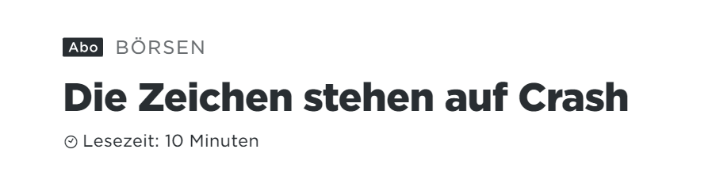
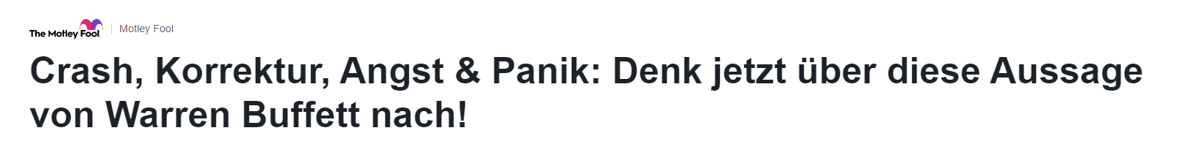
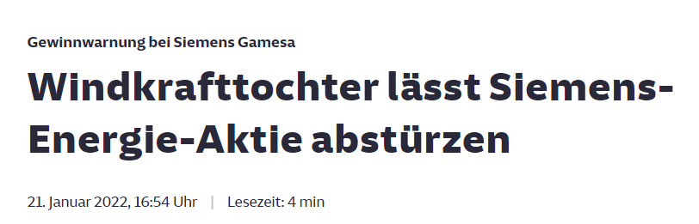
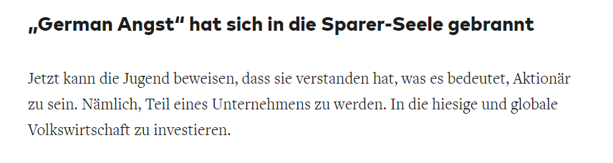
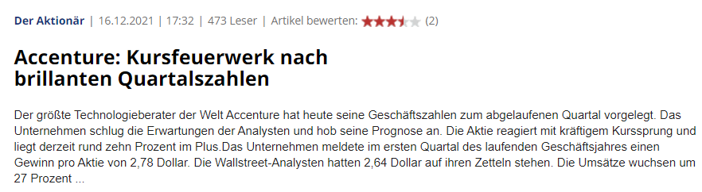
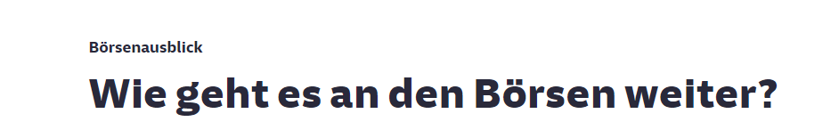

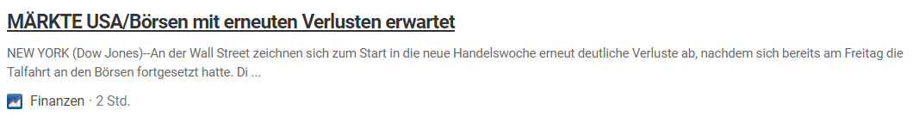
Was beeinflusst das Risiko einer Aktie?
Psychologie
Fakten
Erwartungen
Notes:
Max

Slide 7



Funktionsweise
Stimmungsanalyse, psychologischer Effekt
Analyse der Unternehmensdaten
Ausgabe der Unternehmen an den Benutzer
Vorauswahl der Sektoren
Vorauswahl der Sektoren
Auswahl je nach eingegebenem Risiko
Auswahl je nach eingegebenem Risiko
Notes:
Max

Slide 8


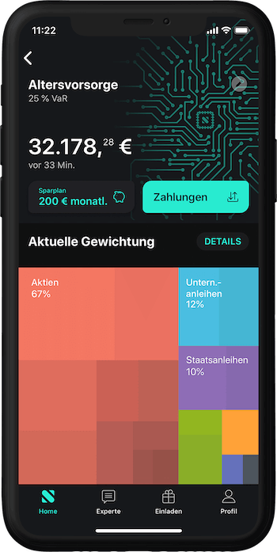
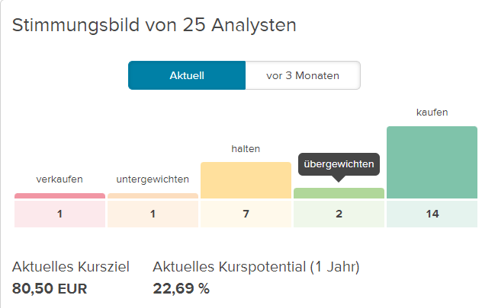
Konkurrenz von StockTimes
Robo-Advisor
Individuelles optimiertes Portfoliomanagement auf Basis von intelligenten Algorithmen
Keine menschliche Interaktion notwendig
Stimmungsanalysen
Zusammenfassung der Meinung verschiedener Analysten
Ausblick auf zukünftige Marktentwicklungen
Notes:
Max

Slide 9

Live-Produktdemo

Slide 10


Besonderheiten von StockTimes
Einfachheit der Anwendung ("Made for everyone")
Prognostizieren des zukünftigen Risikos
Analyse aufgrund von tagesaktuellen Stimmungen und Kursen
Einbeziehen verschiedener heterogener Faktoren:
Marktstimmung
Historische und fundamentale Daten der Aktie
Neutralität durch AI
Notes:
Philipp:
Was macht uns besonders?
Einfachheit der Anwendung: passend zum Marketingspruch: "made for everyone"
Man muss nicht aktiv nach einer Aktie suchen, sondern bekommt die beste Auswahl an Aktien vorgeschlagen passend zur eigenen Risikoneigung und der Marktstimmung
Keine pure Analyse der aktuellen Daten/ Daten aus dem Quartalsbericht, sondern Vorhersagen des Risikos für den zukünftigen Zeitraum
Keine Analyse auf Vergangenem, sondern einbeziehen von tagesaktuellen Kursen/ Trends und Stimmungen am Markt
Abbilden der vollen Bandbreite von Börsenentwicklungen:
Wichtig sind:
historische und fundamentale Daten, also Daten über einen längeren Zeitraum (Bsp. Weihnachtsrally)
Eher kurzfristige Stimmungen der Anleger, um zukünftige Entwicklungen zu prognostizieren und frühzeitig zu erkennen
Keine subjektive Analystenmeinung, sondern Neutralität des ML

Slide 11
Auswirkungen auf Marketing / Branding
Innovatives, neues Unternehmen
Durch Anwendung von Machine Learning & Entwicklung intelligenter Produkte
Markenbekanntschaft steigt
Anderen Unternehmen / Kunden Produkte zur Verfügung gestellt/verkauft werden
Vermarktung des Produktes
Darstellung als innovative, neue Produktidee
Anwendung neuer, moderner Technologien (KI)
Möglichkeit das mögliche Risiko besser einschätzen zu können
Schneller, bessere Aktienvorschläge zu erhalten
Zugrunde liegenden Entscheidungen beruhen auf Daten
Aus verschiedenen Informationsquellen, um das mögliche Risiko besser einschätzen zu können
Notes:
Julia

Slide 12
SWOT Analyse
Stärken Neues, innovatives Unternehmen Innovative Produktidee Know-How Qualifizierte Mitarbeiter Offenes Unternehmen (Technologien, Ideen, Produkte & Arbeitsweisen) | Chancen Anwendung von ML -> Wettbewerbsfähig, Vorteil gegenüber anderen, Trends verfolgen & mitgehen Technologien -> neue Produkte entstehen
Schwächen Neues Unternehmen ML noch unerfahren / neues Gebiet Abhängig vom Finanzmarkt und dessen Veränderungen | Risiken Kündigung von Know-How Trägern Ergebnisse abhängig von den Daten (neue) Wettbewerber
Notes:
Julia

Slide 13
Technische Präsentation

Slide 14

Techniken im Front-End
Tkinter
Grafische Benutzeroberfläche
Layout Manager
Einheitliches Aussehen
Basiert auf Tabellen
Bedienelemente
Buttons
Labels
Messagebox
Sentimentanalyse
Aktuelle Marktstimmung ermittelt
Nach Sektoren filtern
Notes:
Tkinter
Grafische Benutzeroberfläche
Layout Manager:
Einheitliches Aussehen durch Grid
Basiert auf Tabellen -> Spalten, Zeilen
Bedienelemente
Buttons
Labels
Messagebox: Fehlermeldungen
Sentimentanalyse
Aktuelle Marktstimmung ermittelt
Nach Sektoren filtert

Slide 15



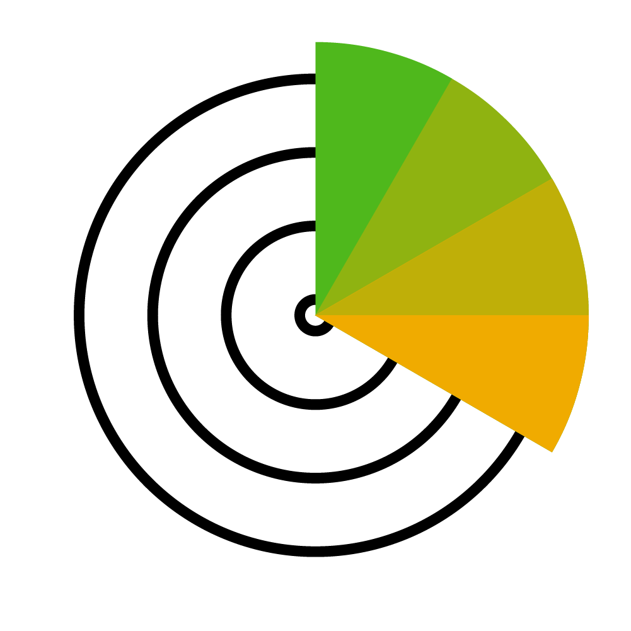


Sentiment Analyse: Marktstimmung
Suche nach Tweets mit
bestimmten Keywords
Download dieser Tweets der letzten 7 Tage
Analyse der Tweets durch TextBlob
Suche nach bestimmten Keywords
um die Stimmung des Marktes basierend
auf den Tweets festzustellen
Auswahl von Sektoren basierend
auf der aktuellen Markt Stimmung
Download von Tweets über die ausgewählten Sektoren
Analyse der Tweets über die
ausgewählten Sektoren durch TextBlob
=> Ranking der Sektoren nach Zustimmung
Auswahl der Aktien basierend
auf dem Ranking der Sektoren
=> Präsentation der passenden Aktien für den Kunden
Notes:
Max

Slide 16
Risikovorhersage: 1. Ansatz
Technologien
Nötige Schritte
Für Machine Learning:
Sentiment Analyse, verschiedene ML Algorithmen
Daten von Twitter / Yahoo Finance laden
(Auswahl der nötigen Features, Speichern in json / csv)
Für Daten:
Twitter / Yahoo Finance API
Sentiment Analyse
(Tweets, News, usw.)
Auswahl bestimmter Branchen, je nach ermittelter Stimmung
Berechnung der Risikoklasse als Output über Klassifikator
(mögliche Inputs: Analystenempfehlungen und Fundamentaldaten der Aktie)
Herausforderungen
Auswahl bestimmter Aktien aus den vorher ausgewählten Branchen, je nach Risikoneigung
Kombination Sentiment Analyse und Aktienbranchen
Kriterien für die Risikoanalyse richtig gewählt?
Ausgabe der passenden Vorschläge in der GUI

Slide 17
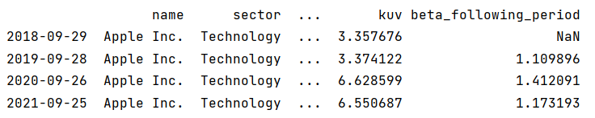
Datenauswahl
Anforderungen:
Möglichst aktuelle/ Echtzeit Daten
Konsistenz und Vollständigkeit
Geeignetes Label für die Risikoklassifizierung
Lösung:
Daten per API abfragen (Yahoo Finance)
Auswahl möglichst unterschiedlicher Features aus der Unternehmensbilanz (s. links)
Berechnetes Beta der Folgeperiode als Risikoindikator
Notes:
Datenauswahl:
Anforderungen:
Möglichst aktuelle/ Echtzeit Daten --> genauere Vorhersage möglich, starke Schwankungen möglich (jetzt vs. vor einer Woche) --> veraltete Daten können zu falschen Vorhersagen führen
Konsistenz und Vollständigkeit --> brauchen für jedes Unternehmen die gleichen Daten, um zu klassifizieren, wenn Daten nicht vorhanden, Klassifizierung nicht möglich
Wie kann man das Risiko einer Aktien Vorhersagen? Geeignetes Label für die Risikoklassifizierung finden
Lösung:
Daten per API abfragen (Yahoo Finance) --> Wahl von nur einer API für konsistente (Benennung) der Daten
Auswahl möglichst unterschiedlicher Features aus der Unternehmensbilanz (s. rechts) für genaue Risikoeinschätzung (Bsp.: Cashflow, Umsatzwachstum, Land, EK-Quote…)
Berechnetes Beta der Folgeperiode (bei uns 1 Jahr) als Risikoindikator:
Grund: wollen die Zukunft vorhersagen
Beta gibt das systematische Marktrisiko an, d.h. wie stark schwankt ein Unternehmen im Vergleich zum Gesamtmarkt
Bsp. Unternehmen hat Beta von 0,5 --> wenn der Markt um 2% steigt oder sinkt, steigt oder sinkt das Unternehmen um 1 %
(Folge: kleines Beta --> wenig Risiko und umgekehrt)

Slide 18
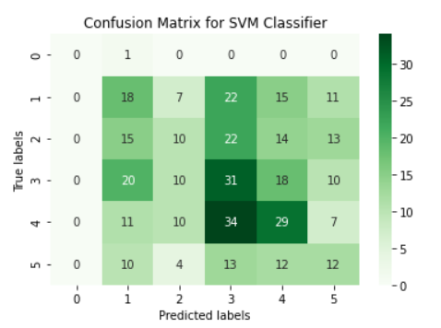
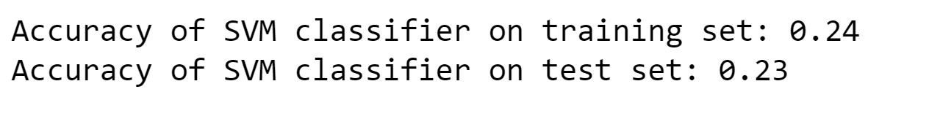
Model Evaluation
Training verschiedener Modelle
Decision Tree
KNN
Naive Bayes
SVM
Problem: schlechte Genauigkeit
Notes:
Julia: Verwendetes Modell, Problem erklären --> besteht auf allen Modellen der schlechten Genauigkeit

Slide 19
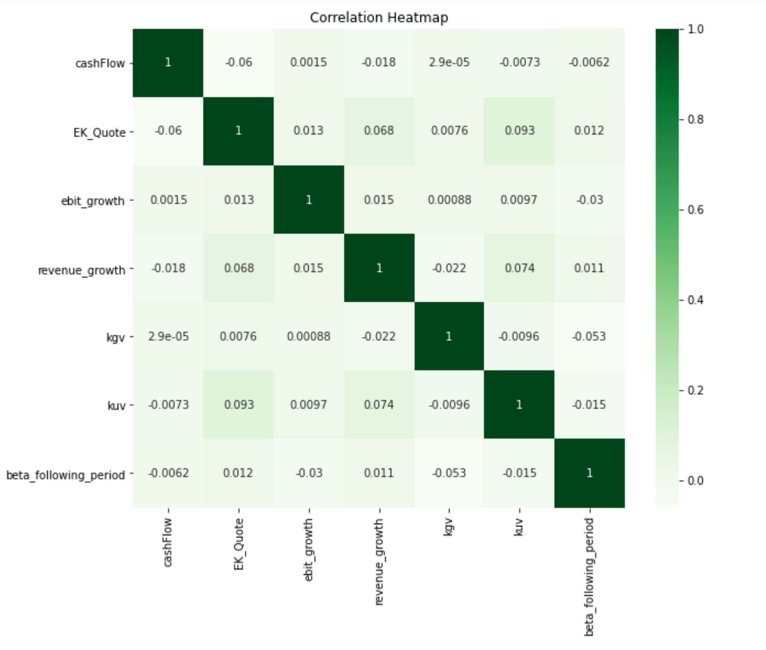
Evaluation
Geringe Korrelation zwischen Features und Beta
ML Predictions nur begrenzt möglich
Notes:
Zabi:
Grund für das Problem: sehr geringe Korrelation zwischen Features und Beta --> ML-Predictions kaum möglich oder nur mit einer geringen Genauigkeit
Lösung: wählen anderer Features
Möglich mit Daten aus dem Unternehmensbericht?
Nein, Grund evtl.: sobald die Daten in Yahoo Finance sind, sind Sie anderen Marktteilnnehmern bekannt --> reagieren direkt
Lösung: nächste Folie

Slide 20
Risikovorhersage: 2. Ansatz
Technologien
Nötige Schritte
Für Machine Learning:
Sentiment Analyse, Neuronale Netze
Daten von Twitter / Yahoo Finance (Betas der vergangenen Jahren für verschiedenen Unternehmen)
Für Daten:
Twitter / Yahoo Finance API
Sentiment Analyse
(Tweets, News, usw.)
Auswahl bestimmter Branchen, je nach ermittelter Stimmung
Herausforderungen
Output: Vorhersage der Betas für Zukunft
(Input Feature: Betas von Unternehmen der vergangenen Jahre)
Auswahl bestimmter Aktien aus den vorher ausgewählten Branchen, je nach Risikoneigung
Kombination Sentiment Analyse und Aktienbranchen
Ein Modell für jeweils ein Unternehmen
Ausgabe der passenden Vorschläge in der GUI
Notes:
Grundkonzept gleich

Slide 21
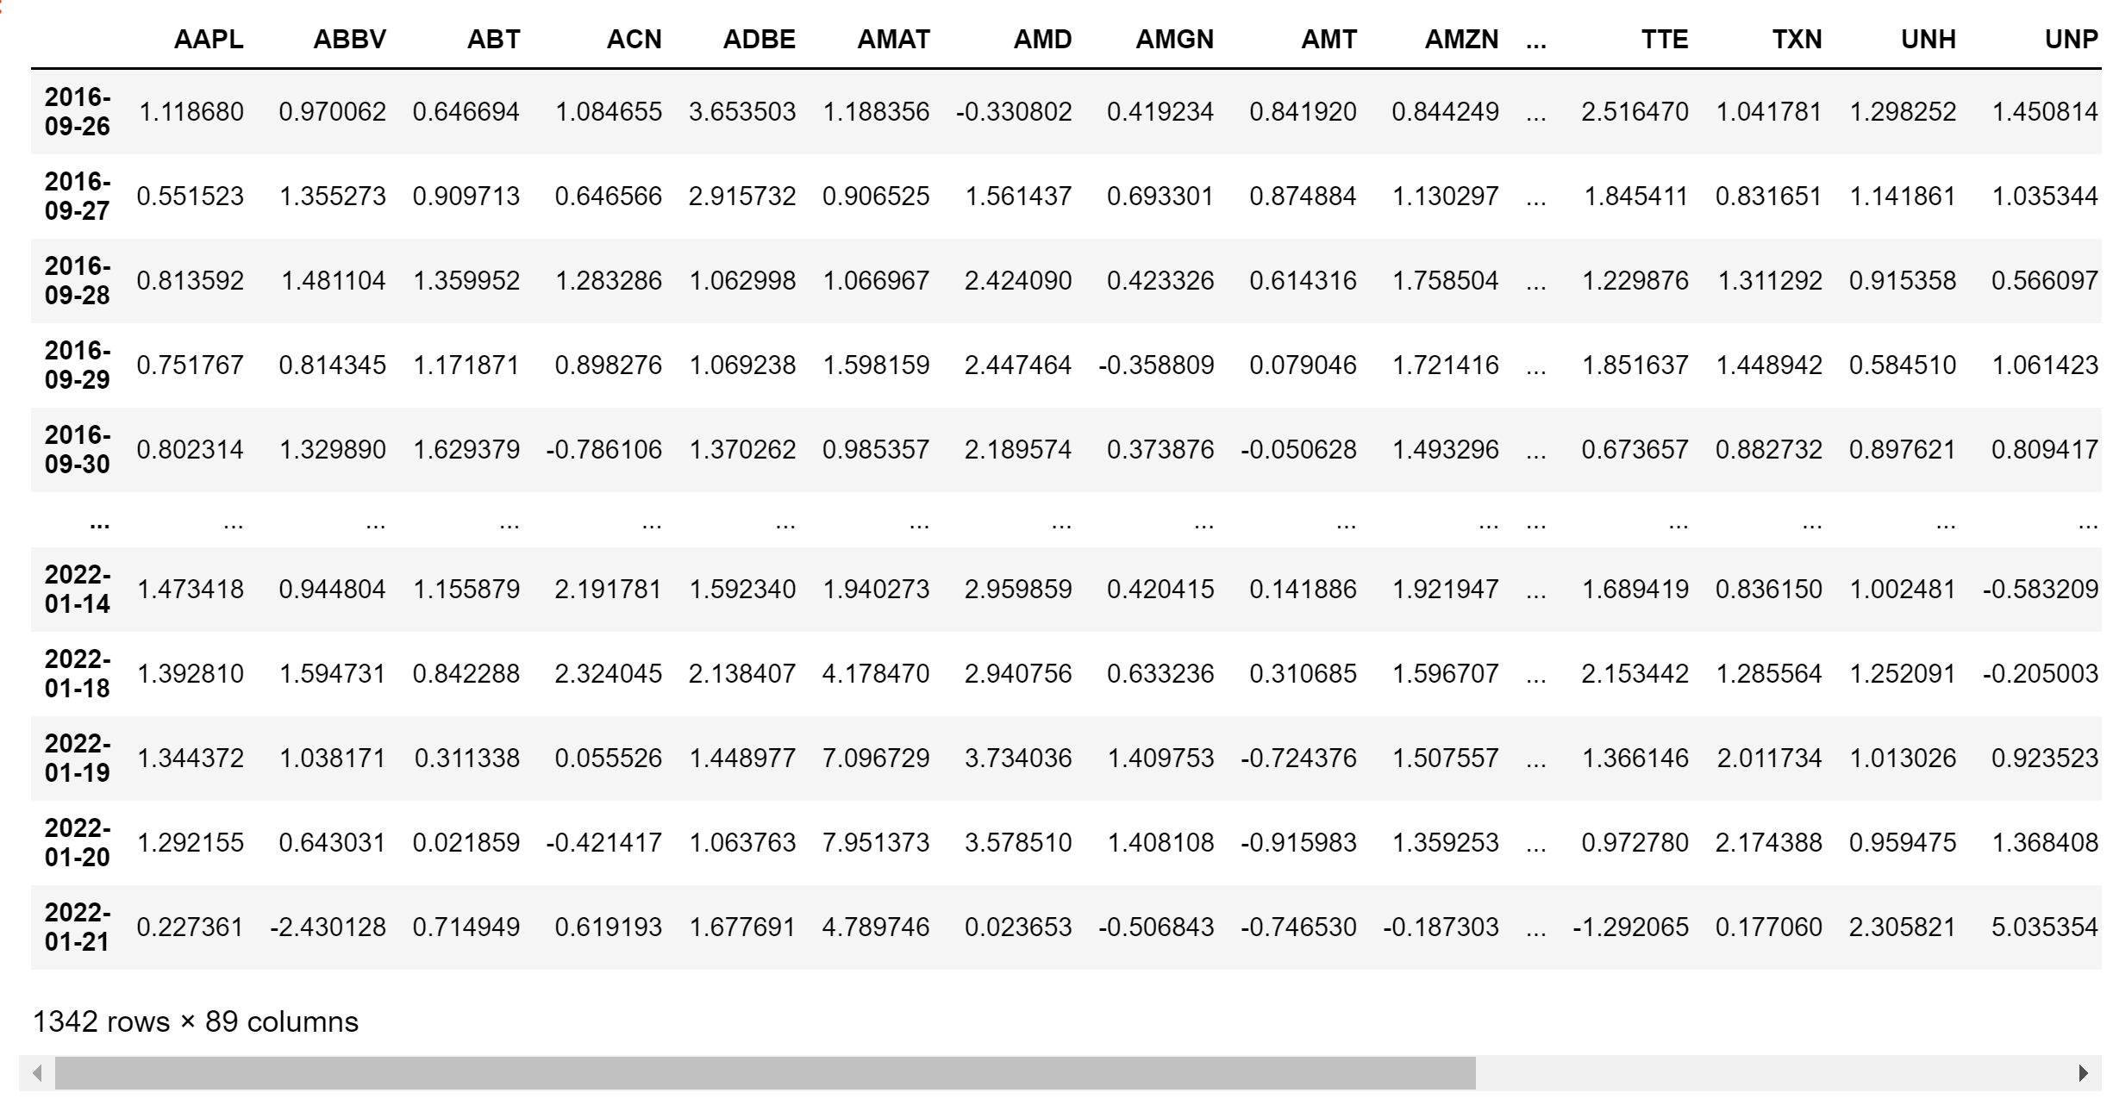
Datensatz
Vergangene Betas verschiedener Unternehmen
Spalte: Name des Unternehmens
Zeile: Betas für bestimmten Zeitraum

Slide 22
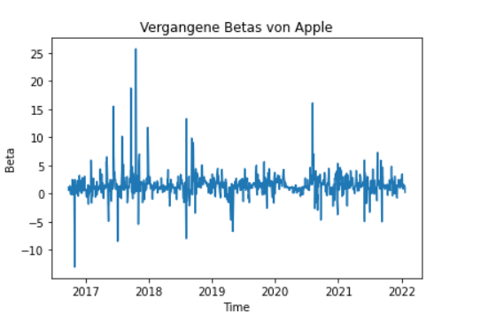
Datensatz

Slide 23
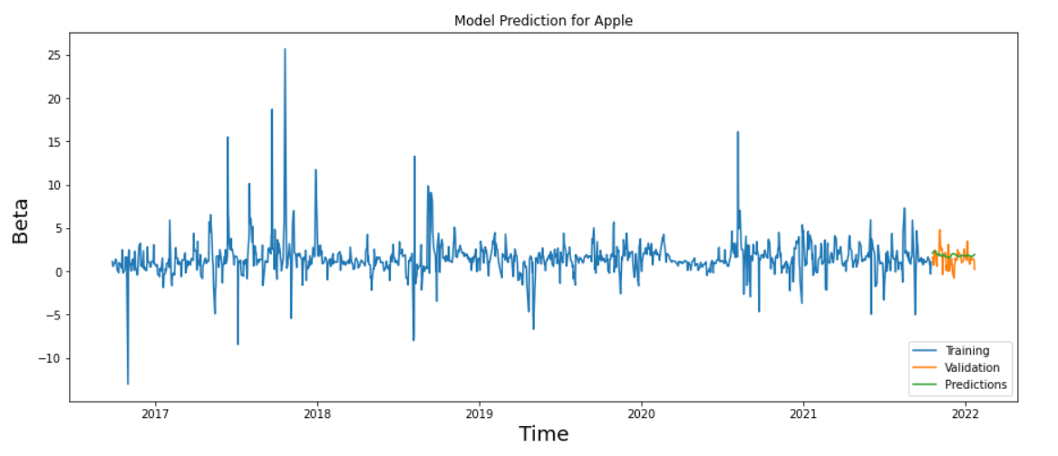
Datensatz
Notes:
Dataframe zeigen mit neuen Daten, Diagramm des neuen Ansatz reinbringen mit den Prediction
Wie weit geht der Vorschlag in die Zukunft? : 18.10.2021 - 21.01.2022 ( ca. 3,5 Monate)
- verwenden von Diagramm →Zabi
- Maß für die Genauigkeit? --> Philipp
- Nur MSE verwenden oder finden wir besseres Maß für die Genauigkeit
- Sektor hinzufügen und Klasse weitergeben + Name

Slide 24
LSTM Was charakterisiert den Algorithmus?
LSTM (engl. "Long Short-Term Memory") bedeutet "langes Kurzzeitgedächtnis"
Greift auf bekannte Strukturen und erworbene Fähigkeiten zurück
Einsatzgebiet: Spracherkennung, intelligente Übersetzungsprogramm, smarte Assistenten, Aktienkurse
Vorteile
Benötigt nur die Hälfte an Deep Neural Networks
Betrachten lange die Eingabesequenzen, ohne die Netzwerkgröße zu erhöhen
Nachteile
Benötigt mehr Parameter
Langsam zu trainieren
Notes:
Julia todo : quelle hinzufügen
Beschreibung des Algorithmus

Slide 25


Resümee des Projektes
Funktionales
Mehr Testen und Modellverbesserung möglich
Hohe Berechnungszeit
Kein "allgemeingültiges" Modell
Aber: gute Funktionalität und optimiert auf einzelne Aktie
Ausblick/ ToDo's zum Perfektionieren
Daten- und Modellaktualisierung automatisieren
Modellverbesserung
Performanceverbesserung
Notes:
Funktionales:
Mehr Testen und Modellverbesserung möglich --> bisher wenig Hyperparametertuning und Bereinigung der Daten (Bsp. Entfernen von Ausreißern s.24)
Hohe Berechnungszeit (Berechnungsdauer LSTM sehr lange) --> hängt stark mit Punkt 3 zusammen
Kein "allgemeingültiges" Modell (für jede Aktie wird aktuell ein eigenes Modell berechnet aufgrund derer historischen Daten)
Ausblick/ ToDo's zum Perfektionieren: (Was müsste noch gemacht werden, um das dauerhaft in "Produktion" umzusetzen)
Daten- und Modellaktualisierung automatisieren (aktuell müssen die Skripte manuell ausgeführt werden, denkbar wäre ein tägliches Update mit z.B. Jenkins)
Modellverbesserung: s. funktionales Punkt 1
Performanceverbesserung: Bsp. Inkrementelles Lernen auf neuen Daten

Slide 26
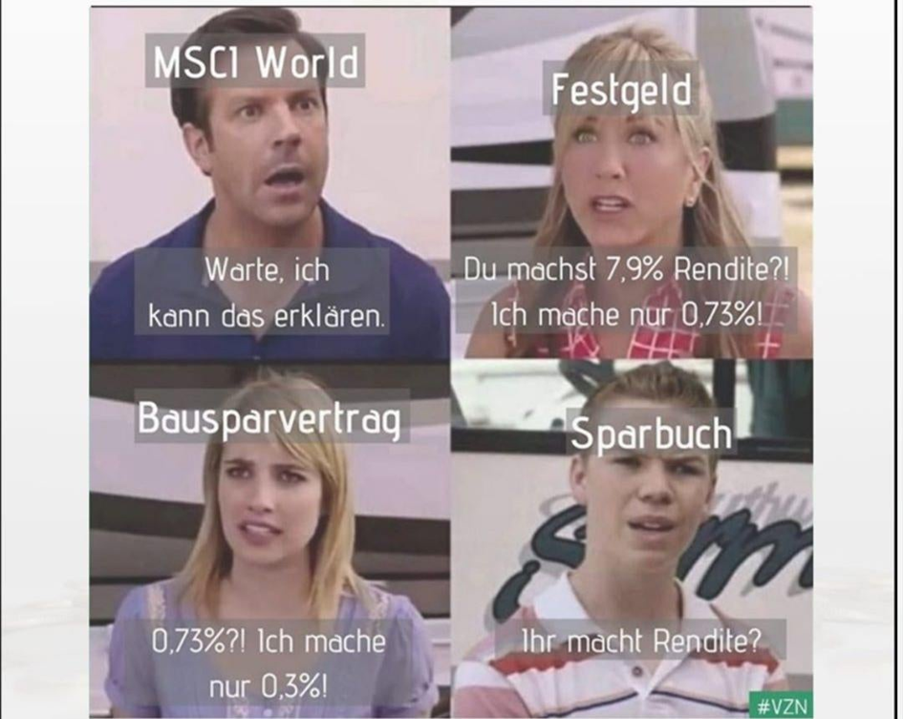
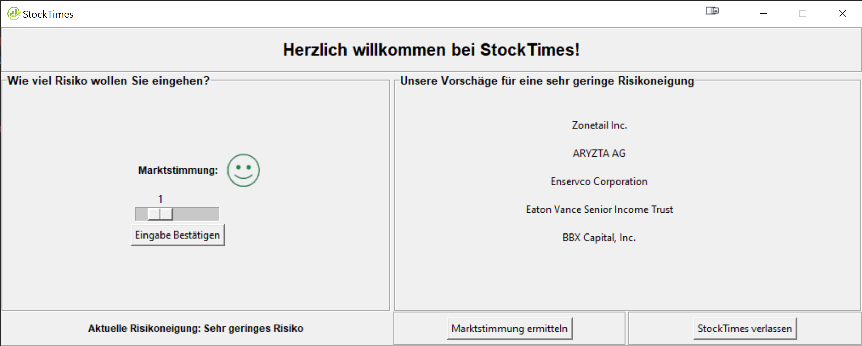
Viel Spaß mit der Anwendung! Wir freuen uns auf Euer Feedback!
Link zum Projekt
(verfügbar ab 14.02.2022)

Slide 27
Quellen
Definition Robo-Advisor https://wirtschaftslexikon.gabler.de/definition/robo-advisor-54214 22.01.2022; 12 Uhr
LSTM
ᐅ LSTM – Bedeutung & Ursprung (Begriff erklärt) (onlinesprache.de) 23.01.2022; 13 Uhr
https://www.bigdata-insider.de/was-ist-ein-long-short-term-memory-a-774848/#:~:text=Verschiedenste%20Produkte%20basieren%20auf%20grundlegenden,das%20intelligente%20%C3%9Cbersetzungsprogramm%20Google%20Translate. 23.01.2022; 13 Uhr
Notes:
Philipp:
Was macht uns besonders?
Einfachheit der Anwendung: passend zum Marketingspruch: "made for everyone"
Man muss nicht aktiv nach einer Aktie suchen, sondern bekommt die beste Auswahl an Aktien vorgeschlagen passend zur eigenen Risikoneigung und der Marktstimmung
Keine pure Analyse der aktuellen Daten/ Daten aus dem Quartalsbericht, sondern Vorhersagen des Risikos für den zukünftigen Zeitraum
Keine Analyse auf Vergangenem, sondern einbeziehen von tagesaktuellen Kursen/ Trends und Stimmungen am Markt
Abbilden der vollen Bandbreite von Börsenentwicklungen:
Wichtig sind:
historische und fundamentale Daten, also Daten über einen längeren Zeitraum (Bsp. Weihnachtsrally)
Eher kurzfristige Stimmungen der Anleger, um zukünftige Entwicklungen zu prognostizieren und frühzeitig zu erkennen
Keine subjektive Analystenmeinung, sondern Neutralität des ML

